Slide 1
点燃
品牌私域运营中心
考培考模式下促进社群销售迅速成长
部门：碧翠园自营项目组
姓名：麦耀锋
花名：奶锡
最专业的品牌私域运营服务商
帮你管理最有价值的用户资产

Slide 2
目录
案例目标
案例中亮点及可复用的点
针对案例的延伸思考
案例中待优化点及改善方案
案例概述（或运作流程）

Slide 3
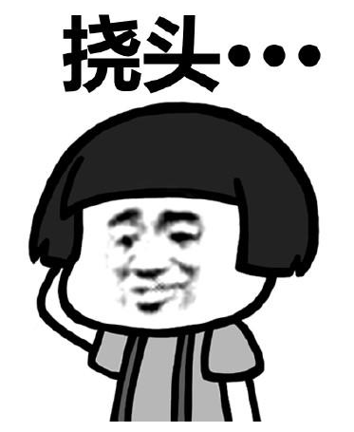
品牌方提供的产品资料信息不完整
产品SKU特别多，一次培训下来记不住

Slide 4
案例目标
针对产品知识培训，促进项目各个岗位成员成长

Slide 5
案例概述
培训时间：午休10-15分钟
当日考培考产品：XXXX
考核人：负责收集产品价格，卖点，使用场景，注意事项等知识点，并在培训结束后
总结归纳成电子版文件共享（各岗位轮值）
学员：培训开始前：收集产品价格，卖点，使用场景，注意事项等知识点
*培训开始后，考核人先向学员逐一提问对产品信息的第一印象（学员不能拿任何资料）
并在黑板上做好手写记录，待全部学员都提交答案后，再统一进行补漏更新。

Slide 6
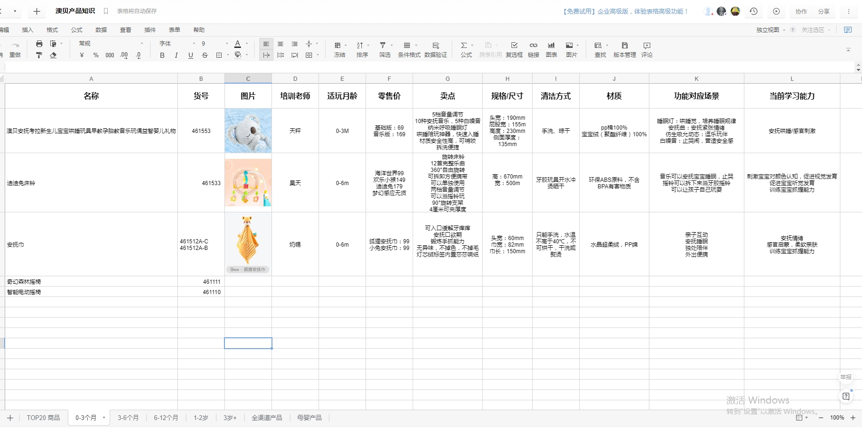
案例概述
手写版
电脑文档版

Slide 7
案例概述
产品
培训
考培考
日常社群
SOP会议
日常各种项
目内部会议

Slide 8
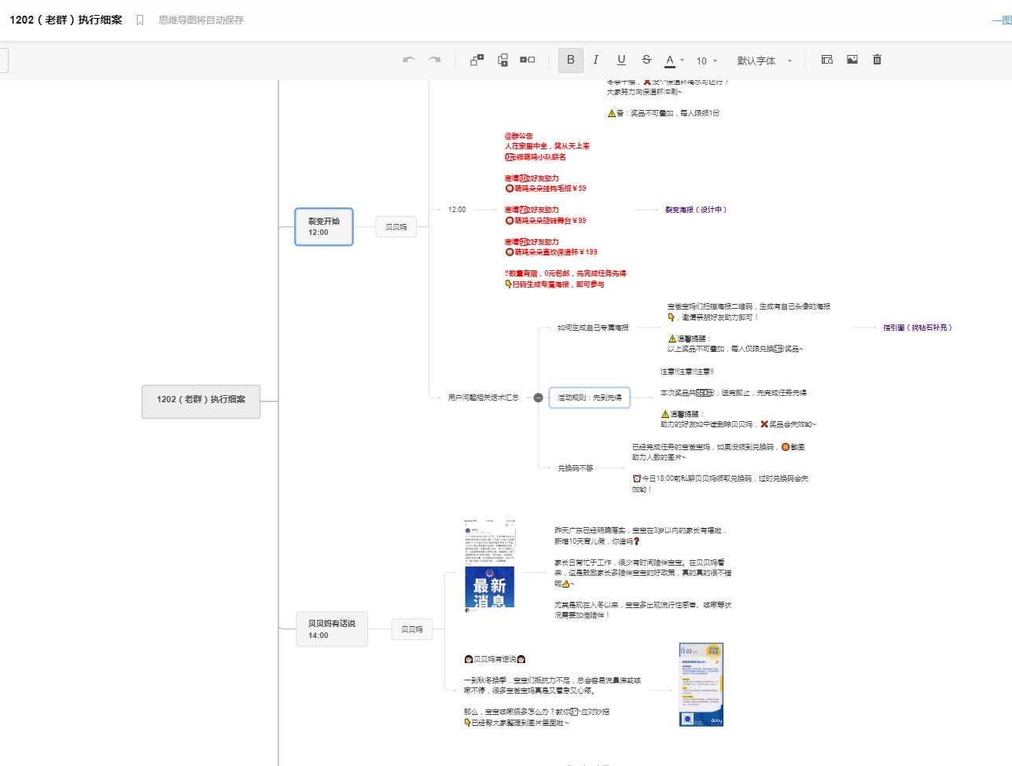
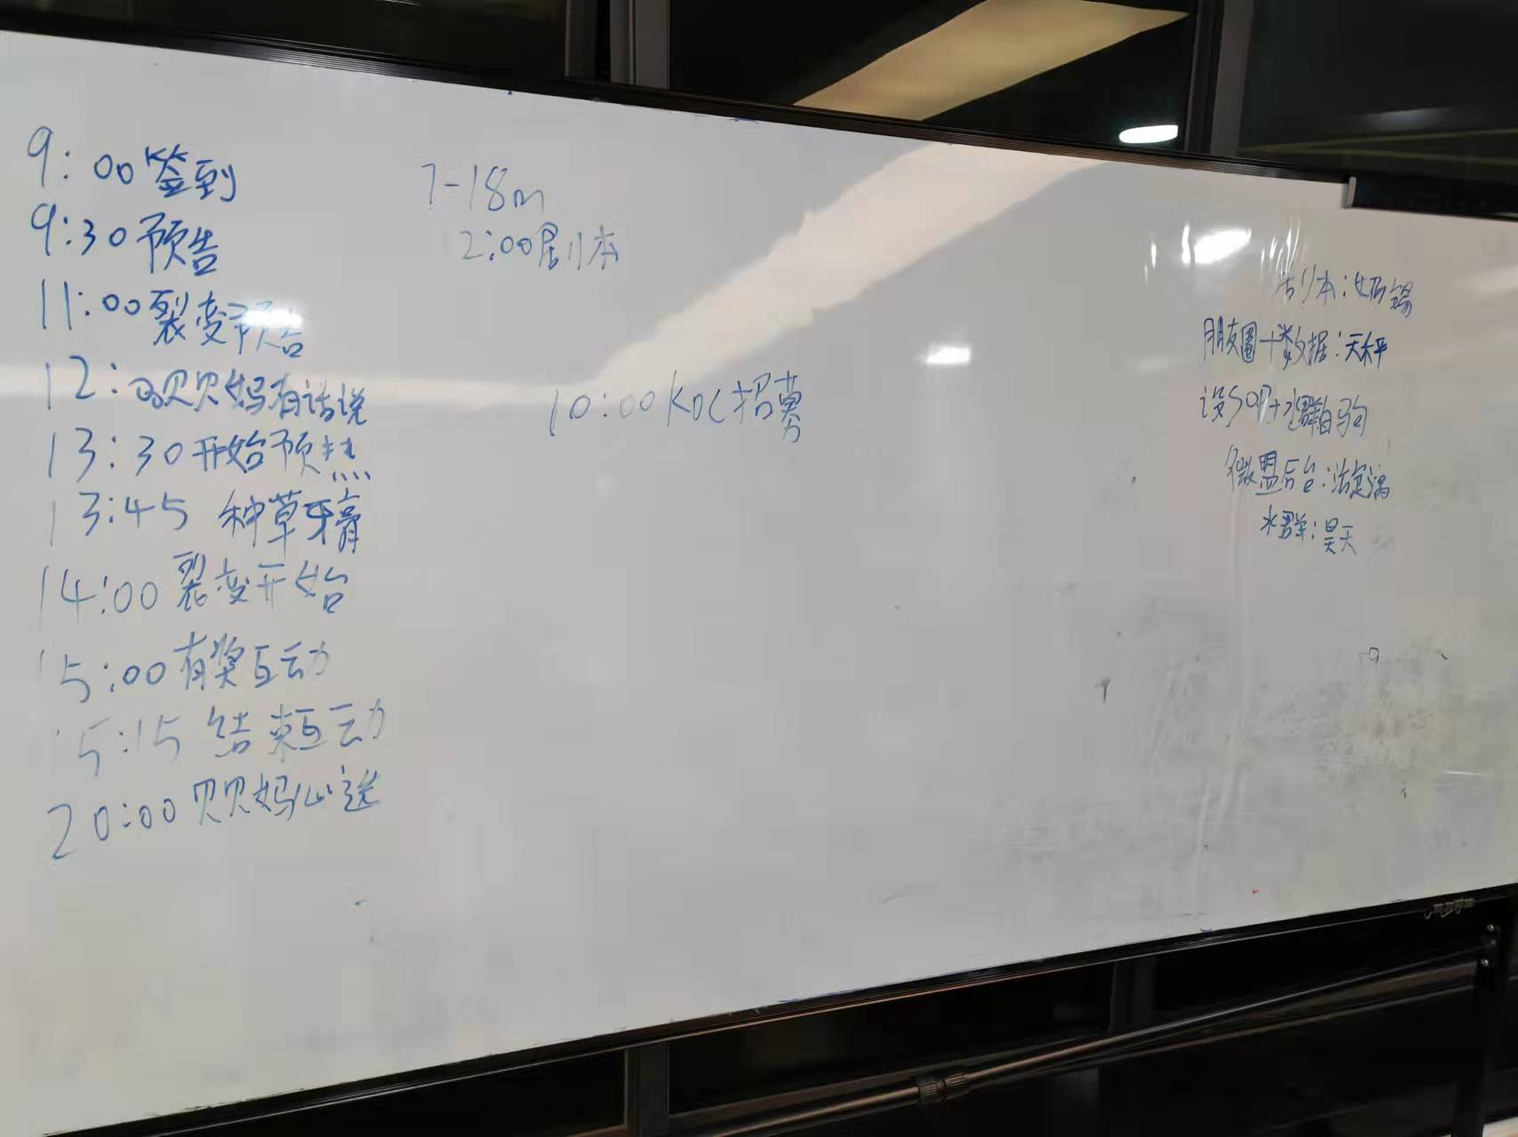
案例概述
社群SOP细案
手写版

Slide 9
案例中亮点及可复用的点
考培考，加深对产品认识，提高组织能力
各岗位轮值考核人，提高归纳能力，语言简练
总结归纳电子文档做备份，新人上岗可快速复用

Slide 10
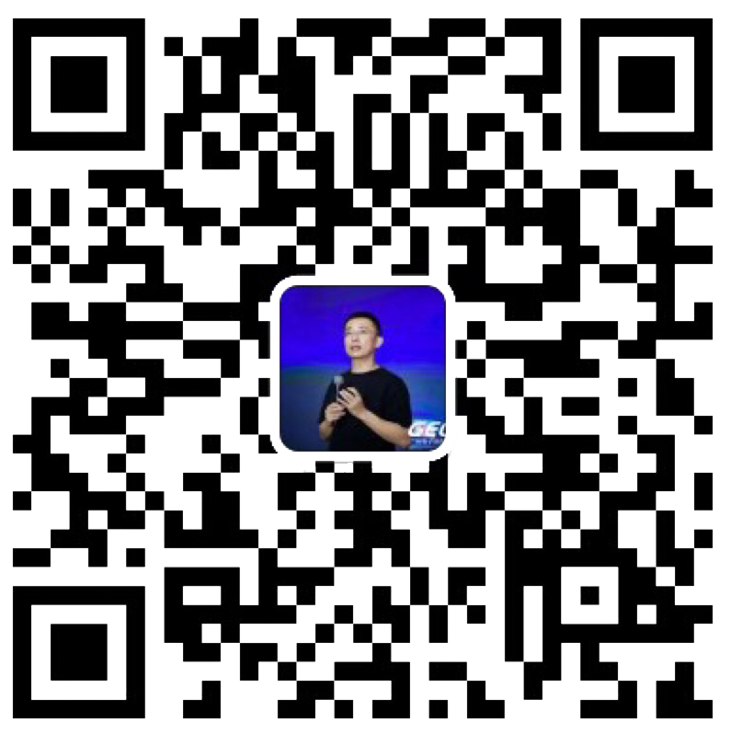
点燃
品牌私域运营中心
最专业的品牌私域运营服务商
帮你管理最有价值的用户资产
Wei Zi Jun
+86 139 0227 0098
WeChat
510970969@qq.com

